Slide 1
ПАЗАР НА ПРОИЗВОДСТВЕНИТЕ ФАКТОРИ: ОБРАЗУВАНЕ НА ЦЕНАТА НА ЗЕМЯТА, КАПИТАЛА И ПРЕДПРИЕМАЧЕСКИТЕ УМЕНИЯ

Slide 2
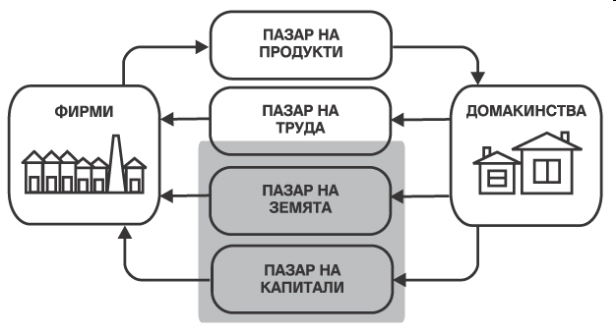

Slide 3
Съдържание
1.Рентата като доход на притежателите на оскъдните ресурси;
2.Пазара на земята и факторите, които детерминират нейната цена;
3.Капитала като производствен фактор и образуването на неговата цена;
4.Печалбата като възнаграждение за предприемаческите умения.

Slide 4
Физически капитал и земята
Физическият капитал за разлика от земята се произвежда, докато запасите от земя не могат да бъдат увеличени
Земята е фактор на производството, който не се произвежда, а е естествена природна даденост, но само в определено количество
Възможно е голяма част от земята да дължи своята производителност на предходни инвестиции, при разчистване за обработваеми площи, изсичане на гори, торене и др.

Slide 5
Капиталът и земята взети заедно съставляват материалните ценности на икономиката. Те са реално съществуващи дълготрайни активи, предоставящи услуги и ползи през определен период от време. Материалните ценности се различават от финансовите, но са свързани с тях. Например акцията, като финансов актив има стойност, защото представлява право на иск за материални ценности, но като хартия и производството и не е с голяма стойност

Slide 6
Дълготрайни материални активи
Материалните ценности и активи са дълготрайни и стойностите им зависят от това какво ще бъде произведено с тях в бъдеще.
Активи са притежаваните и контролирани от предприятието ресурси, от които се очаква бъдеща икономическа изгода.

Slide 7
Активи- По характера на функциониране:
дълготрайните активи участват многократно в производствено-стопанската дейност;
запазват натурално-веществената си форма;
не влизат в състава на произвежданите продукти;
по-бавно променят своята структура;

Slide 8
АКТИВИ По начин на възстановяване:
дълготрайните активи пренасят стойността си на части в себестойността на готовите продукти чрез амортизационни отчисления, които се възстановяват след всеки цикъл, но не приемат веднага натуралната си форма, а се натрупват;

Slide 9
Активи: три основни групи:
Материални (ДМА); са съвкупност от движимо и недвижимо имущество на предприятието - от различен вид, с различно предназначение и срок на експлоатация.
Това са средствата на труда – вещи или комплекс от вещи, които работната сила поставя между себе си и предметите на труда като проводник на нейното въздействие.
Те са преобладаващият елемент в състава и структурата на дълготрайните активи?
нематериални;
финансови дълготрайни активи.

Slide 10
1. Рентата като добавъчен доход за използването на оскъдни производствени фактори
земята е оскъдна по природни причини. Независимо от това правилото е общо: икономическа рента възниква винаги, когато факторите за производство на търсени на пазара стоки са оскъдни и нееластични в своето предлагане (нямат заместители).

Slide 11
рента
Ние ще разгледаме рентата в нейния икономически смисъл, т.е. като доход за стопанското използване на оскъдни в своето предлагане производствени фактори. Той се получава от собствениците на земя и на другите ресурси (полезни изкопаеми, гори, минерални извори и т.н.), на уникално оборудване и технологии, на авторски права върху интелектуални продукти или технически постижения, на монополни познания в дадена област и други подобни.

Slide 12
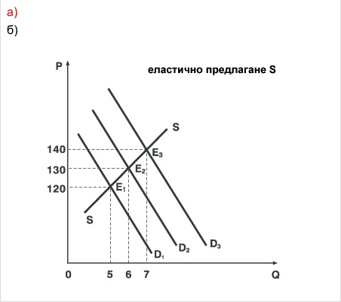
2. Икономическата рента за селскостопанските земи
На фиг. 7.1а е показано равновесието на пазара, ако предлагането беше еластично (представен с наклона на кривата SS). Тогава повишеното търсене би увеличило предлагането в кратък период от време, вследствие на което пазара ще се установи в новите равновесни позиции на т.Е2 и Е3 с параметри: 130 Р + 6Q и 140P+7Q.
Фигура 7.1. Образуване на рента в селското стопанство

Slide 13
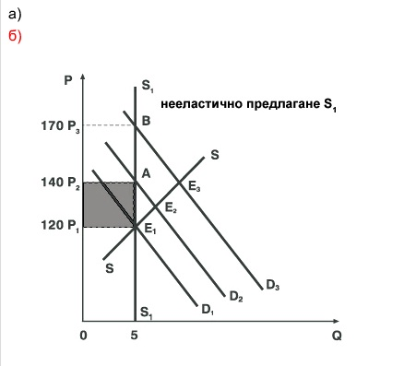
Фигура 7.1. Образуване на рента в селското стопанство
На фиг. 7.1 б е даден механизма на образуване на цените в условията на оскъдност на предлагането. Кривата на предлагането S1S1 е съвършено нееластична, т.е. произведеното количество е 5 тона и то не може да стане повече в рамките на годишния цикъл на производство. Сега на пазара възниква повишено търсене на пшеница D2 и D3, което повдига пазарните цени на пшеницата до 140 и 170 лв. за тон. В тези случаи се увеличава пределния приход от продукта на земята MRP като производствен фактор
Фигура 7.1.б

Slide 14
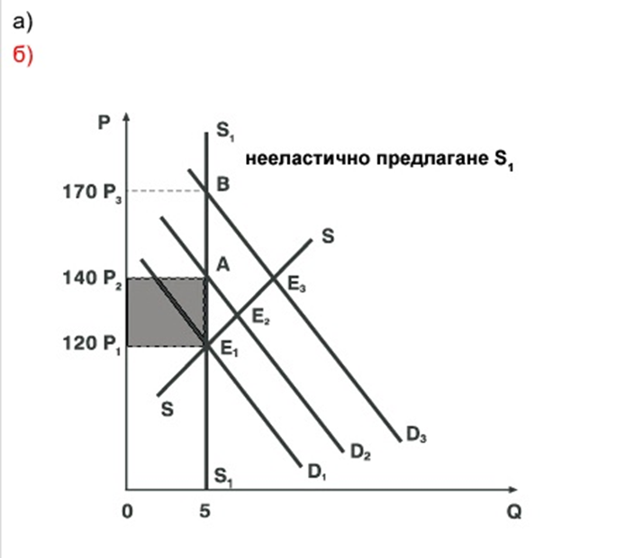
Образуване на рента в селското стопанство
Ситуацията на повишено търсене D2,D3 и нееластично предлагане S1S1 води до формиране на моментно равновесие в т. А и т.В чрез покачване на цените. Пазарът няма друга алтернатива, защото предлагането на зърното не може да се увеличи. По тази причина пределните разходи MFC остават постоянна величина - 120 хил. лв. за тон. Като резултат в позицията на т.А (фиг.7.1б), пределният приход от продажбата на 5 тона пшеница ще е по-голям от пределния разход за неговото създаване или MRP > MFC. Тук възниква добавъчен доход от 100 лв., който графично е представен чрез защрихования четириъгълник Р1E1AP2.

Slide 15
Образуване на рента в селското стопанство
Нека сега определим рентата за 1 декар земя: от 10 декара се произвеждат 5 тона пшеница, които носят общ добавъчен доход от 100 лв. или това прави 20 лв. добавъчен доход от тон. В такъв случай рентата от 1 декар земя е 10 лв.: 100 лв. брутен добавъчен доход: 10 декара = 10 лв. Приемаме, че равновесието на пазара се установява в т.А с цена от 140 лв. за тон пшеница. Тогава всички производители, които продават пшеница на пазара ще получат този добавъчен доход като разлика между равновесната цена Р2 (получена при търсене D2D2 и нееластично предлагане S1S1) и равновесната цена Р1, която се формираше в условия на еластичното предлагане SS.

Slide 16

икономическа рента в кратък период и нееластично предлагане
По-нататък, повишеното търсене D3D3 на селскостопанските продукти повдига цената до 170 лв. за тон и формира пазарно равновесие в т. В фиг. 7.1б. В този момент собственикът на земята вече получава сумарен добавъчен доход от 250 лв.(100+150) или по 25 лв. рента за декар. Фaктически добавъчния доход от 10 лв. и в последствие 25 лв. за декар се превръща в чиста или равновесна икономическата рента

Slide 17
икономическата рента
представлява доход за собствеността върху производствен фактор, който е оскъден в своето предлагане. Търсенето на продукта на земята повишава нейната цена, но предлагането не може да се увеличи. Тогава собственика на земята, получава добавъчен доход, който приема формата на поземлена рента

Slide 18
Забележки:
първо, за вложения труд в производството на селскостопанските продукти се получава работна заплата, т.е тя е доход на фактора труд;
второ, за проявените предприемачески умения, фермера получава нормална печалба. Ако ползвателя на земята не е неин собственик, а наемател, то нормалната печалба се превръща в предприемачески доход. По същество, нормалната печалба или предприемачески доход са доход на предприемача-фермер в селскостопанското производство. Той може да бъде собственик, но и наемател на земята, т.е. арендатор.
трето, нормалната печалба (предприемаческия доход) и работната заплата са факторни разходи за производството на пшеницата. Като величини те се образуват след продажбата по равновесната пазарна цена от 120 лв.
четвърто, повишаването на търсенето повдига равновесната цена на пшеницата на 140 и 170 лв. Тогава се образува добавъчен доход, който принадлежи на собственика на земята, защото тя е условие да се произведе търсения продукт, т.е. поземлената рента е доход на оскъдния фактор земя, респективно на нейния собственик!

Slide 19
механизма на образуване на поземлената рента:
земята като оскъден ресурс е нееластична в своето предлагане
* с растежа на доходите се повишава търсенето на селскостопанските продукти
* предлагането на продуктите е нееластично, което води до покачване на пазарните цени на селскостопанските продукти
* повишените цени пораждат добавъчен доход от продажбата
* добавъчния доход е трайно явление: той не може да бъде ликвидиран, защото всички плодородни земи са въвлечени в стопанска дейност, т.е. земята не може да стане повече и да се увеличи предлагането
добавъчният доход се превръща в икономическа рента: той е резултат не от трудови или предприемачески усилия, а от притежаването на оскъден стопански фактор, чрез който се създават търсени продукти на пазара.
Всеки собственик на земя, която се наема от фермерите на пазара, получава икономическа рента. Иначе, той не би оскъпил земята като доходоносен обект да се използва от други субекти.

Slide 20
от гледна точка на времето рентата се разграничава на:
а/ на квази рента /short run economic rent/, когато добавъчния доход изчезне в кратък период от време.
б/ на икономическата рента /long run economic rent/, която се получава непрекъснато, защото оскъдните ресурси запазват своята нееластичност във времето, следователно добавъчния доход е постоянно явление.

Slide 21
поземлена рента за плодородие и местоположение на земите
селскостопанските земи не са хомогенни: те се различават в голяма степен по тяхното плодородие.
Не без значение е и тяхното местоположение.

Slide 22
плодородието като фактор, който влияе върху образуването на поземлената рента за всеки един участък земя
Пример: Допускаме, че в района на Самоков се намират 100 дка земи, подходящи за отглеждане на картофи:
60 дка- плодородни,
30 дка - средноплодородни
10 дка -нископлодородни.
Като начало се засаждат плодородни земи.

Slide 23
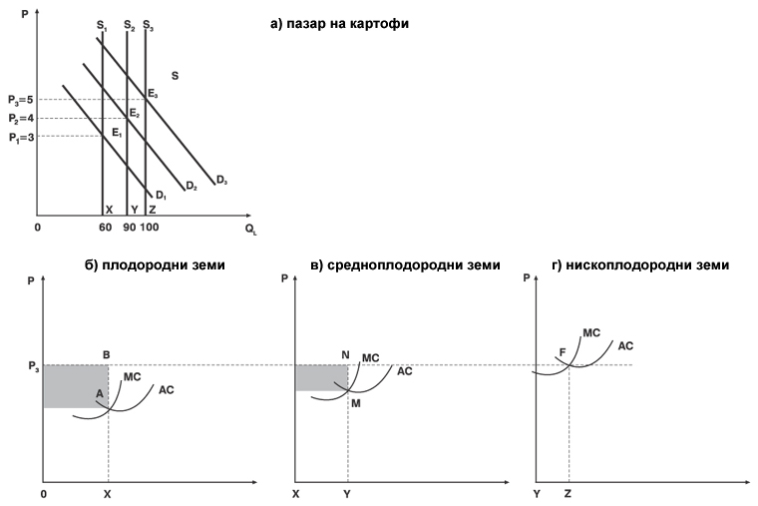

Slide 24

Отглеждане на селскостопански продукти в земи с различно плодородие
Отглеждането на картофите в земи с нееднакво плодородие води до различни добиви от декар, съответно 1000, 800 и 600 кг. Като резултат средните и пределните разходи за добив на 1 кг са най-ниски при плодородните земи, по-високи при средноплодородните и най-високи при нископлодородните земи. Графично тези параметри са представени на фиг.7.2б,в,г. В условията на дадената пазарна цена и формиралите се средни и пределни разходи, притежателите на нископлодородните земи получават само нормална печалба: при тях е налице равенството Р3=МС3=АС3. Притежателите на средноплодородните земи получават нормална печалба плюс добавъчна печалба в размер MN, т.е 0,1 лев в повече за всеки 1 кг. картофи. Собствениците на плодородните земи получават също нормална печалба плюс добавъчен доход АВ в размер на 0,2 лева.

Slide 25
диференциална рента
Очевидно, горният анализ разкри, че пазарната цена Р3 е по-висока в сравнение с разходите за производство на 1 кг. картофи за плодородните и средноплодородните земи, т.е. Р3 > MC1 и МС2. Подобни разлики възникваха и на пазара на съвършената конкуренция. При него те се елиминираха чрез влизането на нови фирми в бизнеса. Когато ресурсите са оскъдни обаче, а търсенето на продуктите достатъчно голямо, пазарната цена на селскостопанските продукти се образува от пределните разходи на последните участъци земя: Р3 = МС3. От тук нататък, всички притежатели на плодородни земи постигат, при равни други условия, по-високи добиви, следователно и по-ниски разходи за производство. Това поражда добавъчен доход за тях, който се нарича диференциална рента. Тя е представена чрез затъмнените четириъгълници на фиг.7.2 б,в.

Slide 26
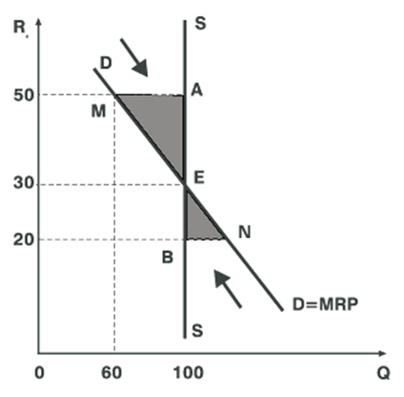
поземлената рента като цена за наемането на селскостопанската земя
Нека приемем, че равновесната поземлена рента е 30 лв. на декар (т. Е на фиг.7.3). В региона се предлагат само 100 дка земя за арендуване с едно и също плодородие. Ако земевладелците поискат поземлена рента от 50 лв. на дка, търсенето на арендуваните земи ще намалее до т. М (60 дка), защото печалбата за арендаторите ще бъде по-малка. Като резултат ще се появи свърхпредлагане на земя (защрихования триъгълник АЕМ), което в условия на конкуренция между земевладелците, ще понижи размера на предлаганата рента до нейното равновесно равнище от 30 лв., т.е. налице е движение от т. А към т. Е.
Фигура 7.3. Поземлена рента в условия на арендни отношения

Slide 27
равновесна поземлена рента
– арендатора е готов да заплати, за да наеме дадена земя за производството на търсени селскостопански продукти. Той се нуждае от земята като производствен фактор: без нея не може да произведе продукти и да получи нормална печалба за предприемаческите си усилия. По тази причина тя се представя още като предприемачески доход;
– земевладелеца е готов да предостави правото за използване на земята като стопански обект на арендатора. За него рентата е доход, който реализира правото на собственост върху земята като оскъден и следователно търсен стопански фактор за производство;
– се получава от всички собственици на земи, които ги отдават под наем на арендатори;
– е относително стабилна величина за даден период от време, най-често в рамките на едногодишния селскостопански цикъл. Тя се договаря между земевладелеца и арендатора на основата на пазарните очаквания за цените на селскостопанските продукти.

Slide 28
нормална печалба (предприемачески доход) за арендатора и поземлена рента за собственика на земята
Фактически, чистия доход от продажбите на селскостопанските продукти, произведени с арендована земя се разделя на две части: арендатора като предприемач получава нормална печалба (предприемачески доход). Тя се явява възнаграждение за неговите предприемачески усилия. Собственикът на земята получава поземлена рента като доход за отстъпеното право на арендатора да използва земята като производствен фактор

Slide 29
диференциална рента I за собственика на земята диференциална рента II за арендатора
В същото време плодородни земи могат да станат още по-продуктивни чрез използване на по-качествени семена, торене, напояване и т.н. Тогава по-големите добиви ще осигурят по-високи доходи от арендованите земи. На кого принадлежат те? На арендатора на земята, защото повишеното (изкуствено) плодородие е резултат преди всичко от неговите усилия. Тук разграничението е:
а/ по-високия пределен доход от продукта на земята, произтичащ от нейното естествено плодородие, се нарича диференциална рента I. Тя логично принадлежи на собственика на земята.
б/ по-високия пределен доход от продукта на земята, произтичащ от изкуственото й плодородие, се нарича диференциална рента II. Тя е резултат от усилията на арендатора, поради което е логично да се присвои от него.

Slide 30
пазарните цени и доходи в условия на поземлена рента
Оскъдността в предлагането на ресурси за производство на търсени продукти поражда специфичен механизъм в образуване на техните пазарни цени. В тях се включват производствените разходи, нормалната печалба и поземлената рента. Като резултат пазарните цени на подобни продукти са по-високи в сравнение с цените на продукти, произведени в нормални условия, т.е без ограничения в използването на оскъдни производствени фактора. Тук обаче подчертаваме, че не рентата определя по-високите пазарни цени, а те пораждат нейното образуване
Пазарни цени
Производствени разходи
Нормална печалба
Поземлена рента
=
+
+

Slide 31
пазарни цени в условия на оскъдни ресурси, предлагането на които е еластично в средносрочен период
1. материални разходи за производство
2. добавен доход
- работна заплата
- нормална печалба
3. пазарна цена

Slide 32
пазарни цени в условия на оскъдни ресурси, предлагането на които е нееластично в дълъг период
1. материални разходи за производство
2. добавен доход
работна заплата
нормална печалба
икономическа (поземлена) рента
3. пазарна цена

Slide 33
Когато земевладелеца и арендатора са две отделни лица
Горният анализ се базира на презумпцията, че земевладелеца и арендатора са две отделни лица: единия е собственик, другият е предприемач с наета земя. В реалността обаче много често собствениците на земята са едновременно и фермери. Тогава проявява ли поземлената рента като доход на оскъдния фактор земя?

Slide 34
собственикът на земята е и фермер (производител)
Когато собственикът на земята е и фермер (производител), той продава произведената продукция по пазарните цени. В такъв случай неговия чист доход се явява като разлика между брутните приходи от продажбата и материалните разходи за производство. Тук рентата става част от брутната печалба или остатъчния нетен доход. Той обаче представя три различни по своя източник доходи:
–първо, работна заплата за вложения труд от собственика на земята;
–второ, нормална печалба за предприемачески умения да се произведе и продаде даден продукт;
– трето, поземлена рента за стопанското използване на оскъден ресурс като земята.

Slide 35
Пример:
Ако приемем, че пазарната цена е 150 лв.за тон, материалните разходи на 55 лв.,тогава ще имаме остатъчен доход от 95 лв. на тон пшеница. Той се декомпозира примерно на:
- 25 лв.работна заплата;
- 40 лв.нормална печалба и
- 30 лв.икономическа рента.

Slide 36
Какъв доход е рентата?
Теорията обаче не само обяснява механизма на пазарната сделка между земевладелеца и арендатора. Тя анализира приноса на двата субекта за производството на дадения продукт. Арендаторите със своя труд, умения и риск създават и реализират продуктите или с други думи те са предприемачите на селскостопанския пазар. Земевладелците присвояват доход без трудови усилия и рискове, т.е. само като се възползват от правото на собственост върху оскъден стопански ресурс като земята. В някаква степен обаче и неговото придобиване е резултат от рационални предприемачески действия. В отношенията си с арендатора обаче земевладелеца стои като рентиер: като човек, който присвоява доход без трудови и предприемачески усилия. Точно този момент е дал основание за предложения в икономическата теория, които пледират за по-високо данъчно облагане на рентата като нетрудов и непредприемачески доход.

Slide 37
3. Цена на земята
Земята като дар от природата няма цена. Като производствен фактор обаче върху земята се разпростират права на собственост и следователно права за разпореждане съобразно интересите на собственика. Тогава продажбата на земята или прехвърлянето на правата на собственост от едно на друго лице е напълно допустима сделка, която става по определена цена. Какъв е механизма на нейното образуване?

Slide 38
Всеки купувач на селскостопанска земя се интересува от чистия доход, която тя ще му донесе. Същевременно обаче той има инвестиционен избор: освен в земя може да вложи парите си в банков депозит, в производството на индустриални изделия, в създаването на услуги и т.н. В рамките на своя избор купувача ще сравни дохода от земята като неин собственик - поземлената рента, с дохода от една безрискова инвестиция: лихвата от банковия депозит. Приемаме, че рентата от 1 декар земя, засят с пшеница, се установява на 30 лв. годишно за декар в района на Добруджа. Допускаме, че лихвения процент е 7%, а паричния депозит възлиза на 1000 лв. Тогава размера на годишната лихва е равен на 70 лв:
годишна лихва = паричната сума х лихвения процент.

Slide 39
Номинална и реална лихва и инфлацията
Лихвата е печалбата или капитализирания доход от инвестирането на определена сума пари в банков депозит като безрисков актив. Тя зависи от паричната сума и равнището на лихвения процент. В условия на инфлация обаче лихвения процент придобива номинално и реално измерение. Банките оперират с номинален лихвен процент. Като елиминираме инфлацията получаваме реалния лихвен процент, който разкрива действителната степен на възвращаемост от банковия депозит. Допускаме, че в горния пример годишната инфлация е 4%, което ни дава 3% реална лихва. Тогава реалния доход от вложението в банковия депозит е не 70 лв., а 30 лв.!

Slide 40
реален лихвен процент
Отчитането на реалния лихвен процент се прави, защото ние сравняваме лихвата като капитализиран доход с поземлената рента като доход от вложението в земята. Тя е реално съществуващ актив, защото съхранява своето плодородие във времето. Следователно промяната в цените на селскостопанските продукти само изменя номинално дохода, който тя генерира.

Slide 41
От тук нататък по аналогия:
1. 1000 лв. безрисков банков депозит, вложен при 3% реален лихвен процент, дава 30 лв. реален доход като лихва;
2. закупуването и стопанското използване на 1 дка земя дава поземлена рента от 36 лв. т.е вложението в земята дава с 20% по-висок доход от вложението в банковия депозит.
3. тогава земята като реален актив е по-ценна от банковия депозит с 20% или 1 декар от нея струва 1200 лв.

Slide 42
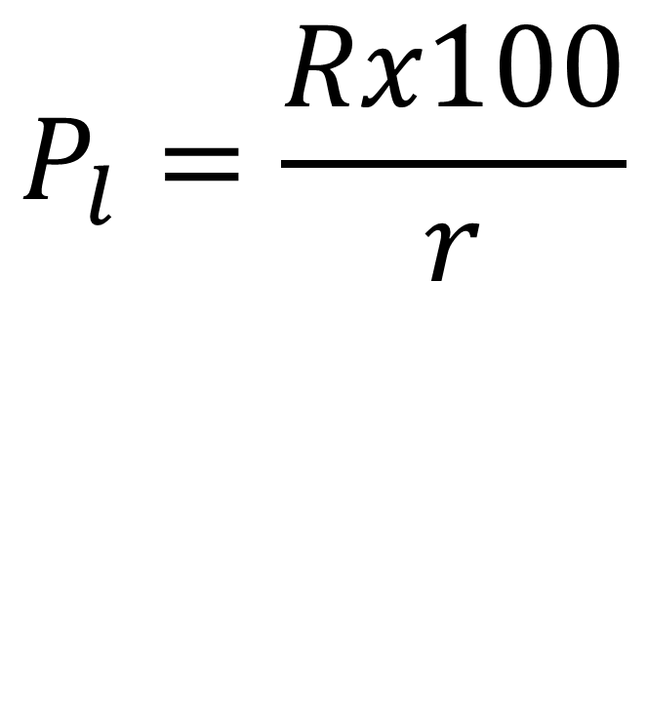
цената на земята
PL е цена на земята
R е годишната поземлена рента;
r е реалния лихвен процент (номинален минус % на инфлация )
r= Ir-inf
Ir- номинален лихвен процент
Inf-инфлация

Slide 43
Ако рентата за 1 дка земя е 30 лв., реалният лихвен процент (номиналния минус инфлацията) е 4%, то цената на земята ще бъде 750 лв. Това е сумата, която вложена като паричен депозит с 4% лихва, ще осигури годишна лихва от 30 лв., т.е. толкова, колкото е рентата. В този момент собственика на земята е безразличен дали ще притежава 750 лв. като банков депозит или земя на същата стойност: двата актива носят една и съща възвращаемост. С други думи, цената на земята е капитализирана поземлена рента, т.е. парична сума, която като банков депозит носи годишна лихва в размер, равен на поземлената рента.

Slide 44
Приложение: категории земи в България
При търгуването със земеделска земя винаги се отбелязва категорията на земята, но не на всеки е наясно какво точно означава тази категория. Земеделските земи в България се категоризират в 10 категории (т.нар. бонитетни категории) според продуктивните възможности на почвите, климатичните условия, релефните и технологичните качества на земята, пригодността й за производство на различни видове растителна продукция и наложените ограничения на използване на земята. Десетте категории на земеделска земя се определят според оценката на конкретни почвено-климатични условия спрямо пригодността на земята за отглеждане на определен набор от селскостопански култури. Според разделението на земеделските земи с най-високо качество са тези от първа и втора категория, като то постепенно намалява до десета.
http://www.bulgarianproperties.bg/statii-ot-bulgaria/kategorii-na-zemedelskata-zemya-3403.html

Slide 45
Категориите се определят по средния бонитетен бал* и са следните (при максимален бал 100):
1. първа категория - земи с бал над 90; 2. втора категория - земи с бал от 81 до 90; 3. трета категория - земи с бал от 71 до 80; 4. четвърта категория - земи с бал от 61 до 70; 5. пета категория - земи с бал от 51 до 60; 6. шеста категория - земи с бал от 41 до 50; 7. седма категория - земи с бал от 31 до 40; 8. осма категория - земи с бал от 21 до 30; 9. девета категория - земи с бал от 11 до 20; 10. десета категория - земи с бал до 10 вкл. http://www.bulgarianproperties.bg/statii-ot-bulgaria/kategorii-na-zemedelskata-zemya-3403.html

Slide 46
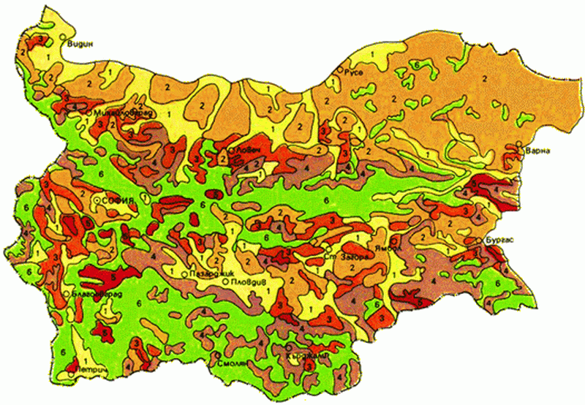
Категории на земеделските земи
Легенда:
Земеделски земи - с бонитет* над 80 бала - I и II категория
Земеделски земи - с бонитет от 60 до 80 бала - III и IV кагегория
Земеделски земи- с бонитет от 40 до 60 бала - V и VI категория
Земеделски земи- с бонитет от 20 до 40 бала - VII и VIII категория
Земеделски земи- с бонитет от 0 до 20 бала - IX и X категория
Горски фонд
* Бонитет това е критерия който е показател за производителността на насажденията. Най-добрите са насажденията от I бонитет, а най-лошите са от V бонитет.
http://nivi-zemi.blogspot.bg/2011/04/blog-post_16.html

Slide 47
Цената на земеделската земя в България
Цената на земеделската земя в България се формира в зависимост от много фактори. Основните характеристики интересуващи купувачите са: категорията на земята, площта, локацията, добива и дохода, който се получава от нея. Професионалните инвеститори на пазара на земеделска земя, освен услугите на местни агрономи използват при ценообразуването и т.н. ортофотокарти. Те представляват снимково изображение наложено с кадастрална информация, даващо ясна представа за точната локация, състояние граници и др. на даден имот. Тези ортофотокарти се използват и от общинските служби по земеделие при определяне размера на субсидията за всеки земеделски производител, обработващ и кандидатстващ за субсидия за площ. Пример за обработваема земя е снимката по-долу на която се виждат бразди и/или редове което е признак, че нивата е обработваема и се поддържа в добро агро-екологично състояние:

Slide 48
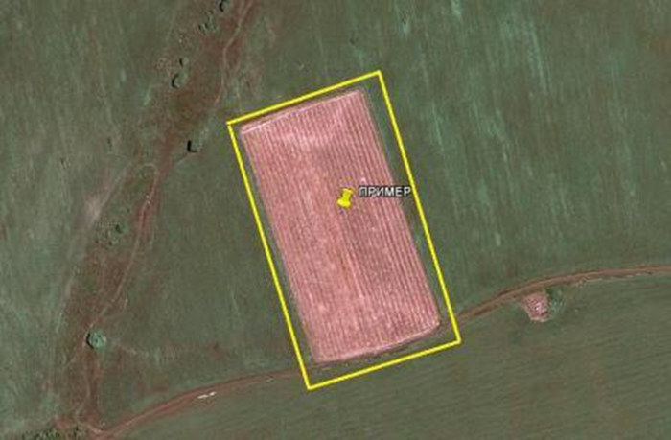
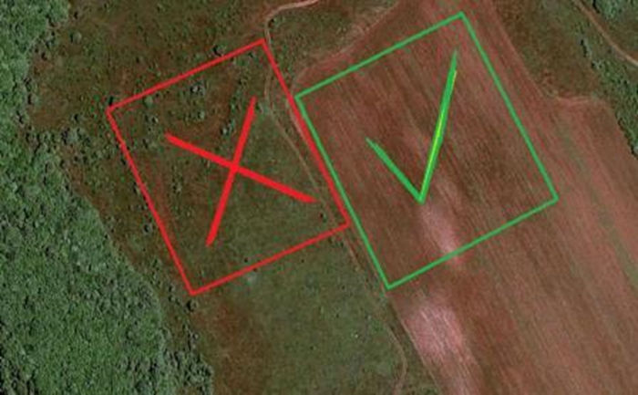
ортофотокарти
Примерна снимка - два имота в едно землище
Примерна снимка на обработваема земя
http://farmlandbulgaria.com/helpful.html

Slide 49
Печелим повече от наем, отколкото от влог
Телеграф, 03.12.15
Доходността от отдаване под наем на имот в София е в пъти по-голяма от лихвите по банковите депозити. Това се казва в анализ на имотния пазар на консултантска компания Bulgarian properties.
Към момента средната доходност от имот в София е 5,4%, а лихвените проценти по банковите депозити са около 1% според последните данни на БНБ. Месечните наемни цени на двустайните жилища в София варират между 300 и 550 евро. При тристайните наемите са между 400 и 800 евро на месец, а многостайните са от 900 евро.
Доходности от над 6% са постижими в южните квартали като „Витоша", различни части на „Младост", „Манастирски ливади", а също и в престижните квартали в полите на Витоша.
Нива на доходност от над 5% могат да се постигнат в квартали като „Лозенец", който е един от най-престижните в София и традиционно генерира изключително високо търсене за жилищни площи, а също и „Хиподрума", „Бели брези", Медицинска академия, които се радват на висок интерес от страна на наематели поради близостта им до голям брой транспортни връзки и вече утвърдилия се район с голям брой офис сгради по бул. „България".
http://www.bulgarianproperties.bg/statii-ot-bulgaria/pechelim-poveche-ot-naem-otkolkoto-ot-vlog-6532.html

Slide 50
Това, което купувачите на земеделска земя трябва да имат предвид е, че цената й се формира в съответствие с това към коя категория спада, т.е. по-висока категория – по-висока цена.
*Среден бонитетен бал - средна относителна оценка на конкретни почвено-климатични условия спрямо пригодността на земята за отглеждане на определен набор от селскостопански култури.
http://www.bulgarianproperties.bg/statii-ot-bulgaria/kategorii-na-zemedelskata-zemya-3403.html

Slide 51
Обективни предели в образуването на цената на земята. Те се определят от размера на поземлената рента R и реалния лихвен процент по паричните депозити r.
а) самото търсене на земи е функция от търсенето на селскостопанските продукти. В такъв случай доходите от стопанското използване на земите ще са по-големи, следователно и поземлената рента. Тогава фактически се повишава числителя на формулата. Какъв ще бъде ефекта на пониженото търсене на селскостопанските продукти: по-нисък доход от земята, по-малка величина на поземлената рента и следователно по-ниска пазарна цена на земята.
б) плодородието на земята, при равни други условия, води до по-голям доход от нейното използване, в това число поземлената рента. Тогава, плодородието повишава ценността на земята, поради което купувача е склонен на по-висока пазарна цена за нейното придобиване.

Slide 52
местоположението на земите
в) местоположението на земите влияе върху техните цени по аналогичен начин на плодородието. Земите, които са по-близки до търговските и преработвателни центрове носят по-висока печалба, поради което собствениците на земята получават и по-високи ренти. Като следствие цената на земята е по-висока за близките и по-ниска за по отдалечените земи.
г) промяната в лихвения процент е логично да се отрази върху цената на земята. Ние обаче имаме пред вид реалния лихвен процент като тенденция. В развитите пазарни икономики той е относително стабилна величина за период от 2-3 години, примерно се изменя в граници от 2 до 4-5%. Ето защо в кратък период от време, реалния лихвен процент не влияе върху цената на земята, т.е тя се детерминира предимно от другите фактори.

Slide 53
алтернативно използване на земите и образуване на техните пазарни цени
д) земята като производствен фактор има своите алтернативи. Например, дадени участъци земя могат да се превърнат в жилищни парцели, складове, производствени цехове, крайпътни заведения и т.н. Всеки един от тях може да осигури няколкократно по-високи доходи в сравнение с поземлената рента от селскостопанското използване на земята. В такива случаи местоположението на земята има решаващо значение за формирането на нейната цена. Жилищен парцел от един декар в Гара Яна до Кремиковци има десетократно по-ниска цена в сравнение с един декар земя в подножието на Витоша, например в Симеоново. Цената на даден участък земя, разположен на оживения път към границата с.... струва няколко пъти по-скъпо в сравнение със сходна земя на 2 км от пътя. Това са примери, които илюстрират значимостта на алтернативното използване на земите върху образуването на техните пазарни цени.

Slide 54
Инфлация и цена на земята
е) в условията на галопираща инфлация недвижимите богатства, в това число и земята, запазват своята ценност (за разлика от книжните пари) като реално съществуващ актив. Това ги превръща в убежища, съхраняващи покупателната способност на парите. В такива ситуации, търсенето на земите се повишава, което покачва техните цени. В същото време продавачите, за да компенсират очакваните загуби от обезценяването на парите, включват в цената на земята инфлационна добавка. Тя вече увеличава цената и по линия на предлагането.

Slide 55
4. Лихвеният процент като цена на капитала дефиниране на понятията
Капитала е фонд от богатство, което се използва за стопански дейности с цел получаването на печалба. Формите на съществуването на капитала са твърде разнообразни.

Slide 56
Капитала може да бъде:
парична сума, която се влага в банките и в други финансови институции;
–сгради, съоръжения, инструменти, суровини и стокови запаси, транспортни средства и други подобни;
–недвижими имущества, като жилища, хотели, ресторанти, офиси, складове и магазини;
–ценни книги, които удостоверяват притежаването на някои от горните активи на фирмите и държавата;
–специфични човешки знания и умения за дадена стопанска дейност.

Slide 57
Компоненти на националното богатство
Невеществен (човешки) капитал (intangible capital)-човешкият капитал, качеството на институциите и правителствата
Производствен капитал (produced capital)-машини, оборудване и градска земя
Природен капитал- (natural capital) запас, който е източник на потока от природни услуги и реални природни ресурси (Coctanza, R.,H.E.Daly)

Slide 58
Националното богатство се разглежда като капитал, състоящ се от различни активи, от рационалното управление на техните портфейли зависи икономическата и социалната ефективност на страните.
опростената структура на националното богатство за 2000 г. за 110 страни включва:
материални средства 16 %,
нематериални активи- 58%,
природни ресурси-26%. (1)
данни на ПРООН (Програма на ООН за развитие) или (United Nations Development Programme, UNDP) и Световната банка

Slide 59
Национално богатство
Икономически (производствен) капитал
Природен капитал
Човешки капитал

Slide 60
Природен капитал
Определение –Природен капитал е тази част от природните ресурси, която е фактически въвлечена в стопанския оборот, явяваща се икономически актив в процеса на общественото възпроизводство
Основното различие на природния капитал от другите видове капитали е, че има множествен характер:
ресурс за производството на продукция и суровини;
ресурс на обществото във вид на екологически услуги, които могат да се разделят на средообразуващи и средоформиращи функции (регулиране на водния отток, предотвратяване на ерозията на почвата и др.), „духовни услуги“, свързани с естетическите, етическите, културните, историческите аспекти;
ресурс, способен за асимилиране на вредните продукти и отпадъци от производството и потреблението.

Slide 61
Проблеми при оценяването на природните ресурси
Природните ресурси не се създават от труда и в технологичен смисъл са невъзпроизводими, но получават оценка, като цена на придобиване. Затова, в икономическо отношение обществената полезност на еколого-ресурсния потенциал намира своя израз в разходите по заместване, необходими за тяхното възпроизводство.
много от екологичните блага и природни ресурси не се продават на пазарите и нямат пазарна цена

Slide 62
Оценка на природния капитал по компоненти
Природен капитал
енергийни и минерални ресурси
горски ресурси
Горски ресурси, различни от дървесните
селскостопански земи
Обработваема земя
защитени територии

Slide 63
Оценка на бъдещата рента
Необходимостта от този подход рядко се използва в практиката за оценка на стойността на природните активи, доколкото за него е необходима информация за предполагаемата бъдеща рента.
Природните активи или природен капитал: горски ресурси
Богатството на ресурсите от дървен материал се определя като нетната настояща стойност на арендните плащания (рента), получени от добива на трупи (обла дървесина). Преценката изисква изобилие от данни за размера (обема) на събраното количество от обла дървесина, единични ренти и оставащото време за експлоатация на горите (до изчерпване на дървесните ресурси в случай на лошо управление на околната среда). Информацията за годишния обем на добив на обла дървесина се получава от базата данни на ФАО, (Организацията на обединените нации по прехрана и земеделието). Изчисляването на рентите е по-сложно.

Slide 64
Таблица 3.2.9. Класация на България по съвкупно национално богатство при 140 държави Съвкупно национално богатство на България (източник: пак там)
години | млн. долл. | място в световната класация | природен капитал при базова 2005г. млн. долл. | Природен капитал на глава от населението при базова 2005г. млн. долл. | производствен (икономически) капитал | производствен (икономически) Капитал на глава от населението | Човешки капитал | Човешки Капитал На глава от населението
1990 | 376510 | 70 | 70918 | 8042 | 95413 | 10819 | 210179 | 23833
1995 | 363389 | 68 | 69862 | 8360 | 90613 | 10843 | 202913 | 24282
2000 | 353531 | 70 | 68093 | 8505 | 85813 | 10718 | 199625 | 24934
2005 | 359804 | 73 | 68169 | 8808 | 94908 | 12263 | 196728 | 25420
2010 | 386815 | 77 | 68216 | 9102 | 120397 | 16065 | 198201 | 26447
Източник: UNU-IHDP and UNEP (2014). Inclusive Wealth Report 2014. Measuring progress toward sustainability. p220-221, Cambridge: Cambridge University Press, www.cambridge.org

Slide 65
Структура на националното богатство за България през 2010г.

Slide 66
лихвеният процент представлява:
1. за спестителите на пари: цена (възнаграждение), която те получават за ограниченията в сегашното им потребление;
2. за предприемачите - заемополучатели: цена за придобиване на капитала, т.е. те плащат лихва, за да финансират своите инвестиции със заемни средства.
3. за инвеститорите, използващи собствени спестявания: цена на пропуснатите ползи, които биха се получили, ако спестяванията бяха вложени в банков депозит.

Slide 67
чиста производителност на капитала
Щом като лихвения процент е цена на избора да се спестява и инвестира е ясно, че той ще се определи в зависимост от търсенето и предлагането на паричния пазар. За да изясним механизма на неговото образуване е необходимо да разкрием понятието чиста производителност на капитал. Тя разкрива приносът на капитала към стопанския резултат и следователно има отношение към неговата пазарна цена.

Slide 68
Пример
Общите приходи от продажбата на даден продукт възлизат на 32, 000 лв. годишно. Разходите, които прави фирмата за неговото производство са както следва:
– за труд – 6 000 лв.;
– за суровини – 3 000 лв.;
– за енергия – 1 500 лв.;
– други разходи - 900 лв.
– нормална печалба – 3 000 лв.;
– наеми – 1 000 лв.;
– стойност на използваната машина или нейната годишна амортизация – 12,000 лв.

Slide 69
От тук печалбата от машината или резултата от нейната производителност ще получим, като извадим от приходите, стойността на всички направени разходи за производството на изделието:
разходи: 6 000 + 3 000 + 1 500 + 900 + 3 000 + 1 000 + 12 000 = 27,400 лв.
приходи минус разходи: 32 000 – 27 400 = 3 600 лв.

Slide 70
норма на възвращаемост
Очевидно машината е донесла чиста печалба. Голяма или малка е тя? По принцип, абсолютните величини за икономистите не отразяват действителната ефективност. По тази причина се използва понятието норма на възвращаемост (на печалба) от използването на капиталовата единица или чиста производителност на капитала. Като процентна величина тя разкрива не само точната степен на възвращаемост на даден капиталов актив, но и го прави съизмерим с възвращаемостта на друг. Ето защо нормата на възвращаемост определя в голяма степен решението на инвеститора.

Slide 71
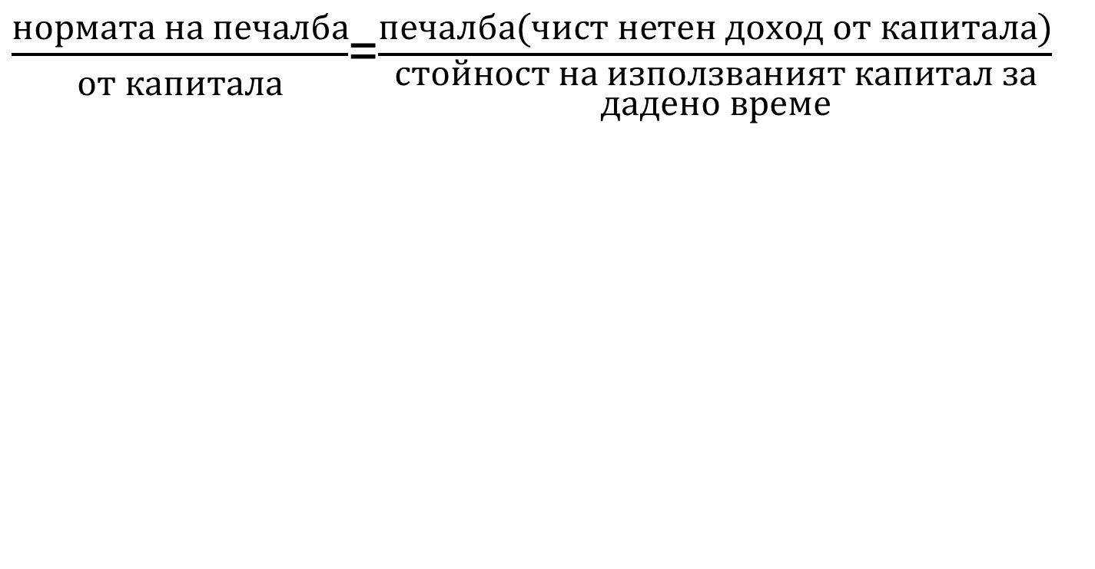

Slide 72
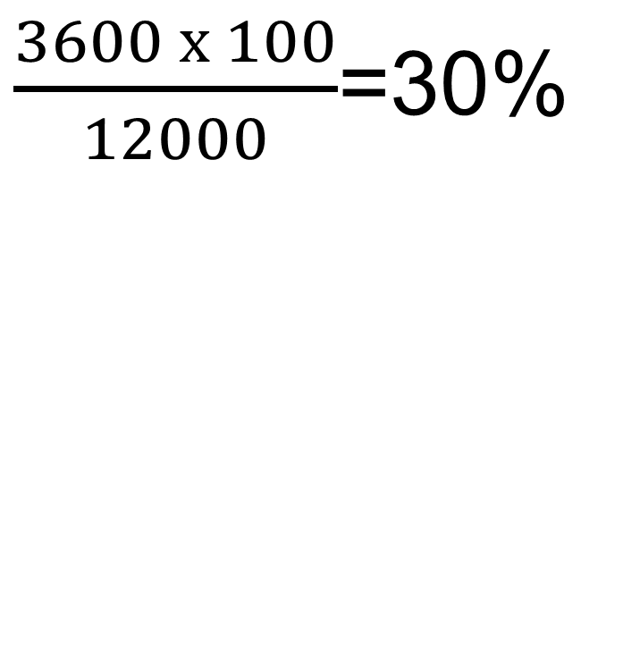
Стойности от примера:
Чистата производителност на капитала или неговата норма на печалба е 30%. Това е един добър резултат от инвестицията в реален капитал. Условието за нейното осъществяване е предприемачът да притежава необходимата парична сума. Тя обаче може и да се заеме за временно ползване срещу определена цена (лихва).
стойност на използваната машина или нейната годишна амортизация – 12,000 лв.
приходи минус разходи: 32 000 – 27 400 = 3 600 лв.

Slide 73
За да не усложняваме разбирането на връзката между капитала и лихвата, ще приемем, че се правят собствени спестявания и инвестиции. В такъв случай притежателят на пари е изправен пред избор:
да вложи парите си в банков депозит, за което да получи лихва като възнаграждение за неговата спестовност,
или да осъществи инвестиция във веществен капитал. Във вторият случай той ще получи печалба, която ще отнесе към годишния разход на използваните машини и съоръжения, т.е. ще определи чистата производителност на капитала (нормата на печалбата от капитала)

Slide 74
Инвеститорът сравнява доходността на двата вида вложения, за да направи своя избор. Ако лихвеният процент за паричните депозити е по-нисък от нормата на печалбата, той предпочита инвестирането в реален капитал (сгради, машини, съоръжения). Към този избор биха се ориентирали и всички останали предприемчиви субекти. Те ще потърсят парични кредити от банките, което ще повиши лихвения процент. Същевременно, допълнително направените инвестиции в реален капитал ще намалят нормата на неговата печалба: тук влиза в действие закона за намаляващата се възвращаемост. Така, в условията на конкуренция между инвеститорите, се проявява тенденция към изравняване на нормата на печалбата с лихвения процент. Ето защо неокласическата теория отъждествява печалбата от реалния капитал с лихвата от паричните депозити.

Slide 75
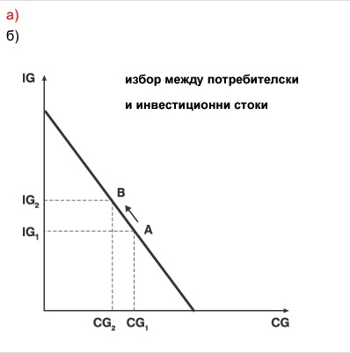
класическата концепция за образуване на лихвения процент
Фигура: Пазар на заемни капитали: образуване на лихвения процент

Slide 76
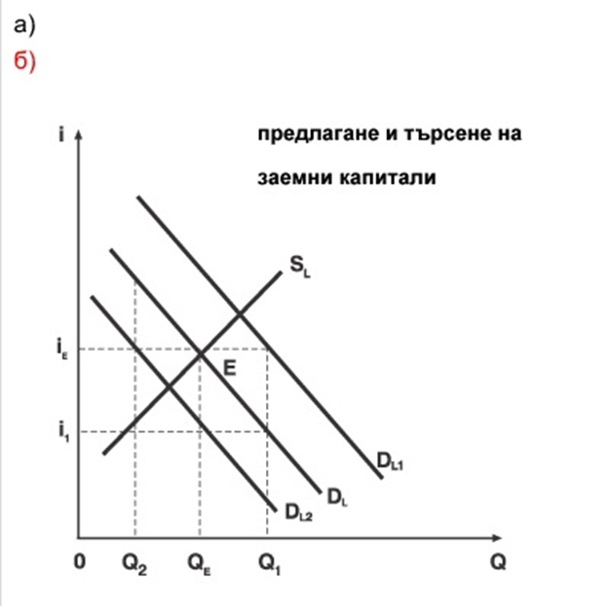
Колкото лихвеният процент е по-висок, толкова по-голяма става готовността на домакинствата и индивидите да спестяват пари, да се лишават от сегашното си потребление в името на бъдещо по-голямо потребление
зависимостта между предлагането на заемни фондове и равнището на лихвения процент е правопропорционална
Общото търсене на заемни фондове DL е сума от търсенето на капитали на всички фирми при различни лихвени равнища. Това изисква да анализираме търсенето на заемни капитали от отделната фирма. В условия на съвършена конкуренция отделната фирма приема лихвеният процент Ie като зададена величина. За да определи размера на своите инвестиции, фирмата ще сравни пределната ефективност на капитала МЕС с цената за неговото привличане, т.е с лихвения процент на заемания капитал Ie.

Slide 77
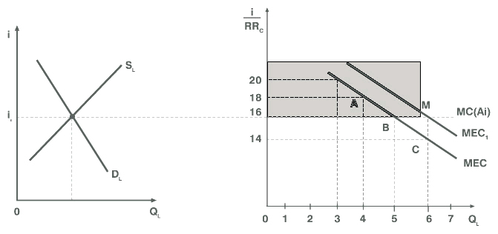
Фигура: Равнище на фирмени инвестиции

Slide 78

Пример:Инвестиция в камиони
1. ако фирмата определи, примерно 18% вътрешна норма на възвращаемост IRR на своите инвестиции, като собствен критерий за ефективност на вложенията си, тя би инвестирала в покупката на 4 камиона. Тогава търсенето на капитал се намира в точка А, където RRc =IRR;
%
16

Slide 79
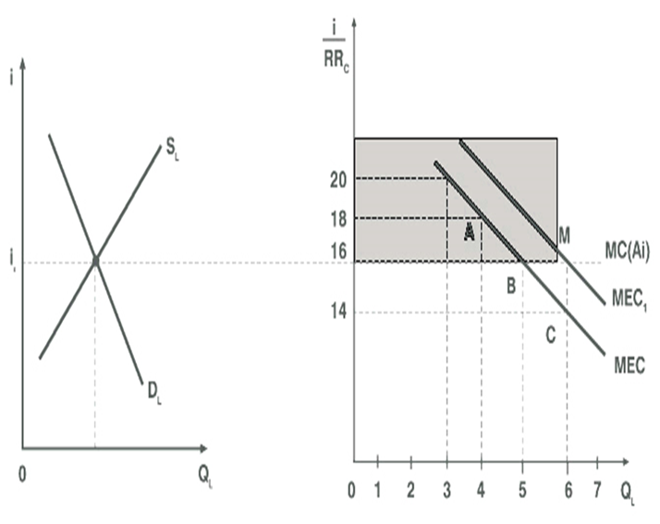
2. ако фирмата не разполага със собствени спестявания, тя би привлекла заеми за покупката на камионите. В такъв случай оптимума на търсенето на капиталовите стоки ще се постигне, когато пределния приход от продукта на капитала NMRPc стане равен на пределния разход за неговото привличане МС или платимата лихва по банковия заем, т.е икономическата печалба от 6,4 хил.лева, която носи 6-тия камион е равна на лихвата от 6,4 хил.лева, която трябва да се плати за получения заем от 40 хил. лв. за неговата покупка. Равенството между печалбата от инвестицията и цената за нейното привличане се дава фактически от нормата на възвращаемост на инвестицията МЕС(RRc) и лихвения процент като цена за заемането на капиталовата сума: MEC = Ie. То е налице в т.В на фиг.7.5б. В този момент свръх нормалната или икономическата печалба от капитала като фактор се ликвидира: той носи само нормална печалба, която е равна на лихвения процент. За фирмата вече е безразлично дали ще вложи паричната сума в реален капитал или в банков депозит: нормата на печалбата от вложението е една и съща.

Slide 80

Покупка на камиони
3. нека приемем, че фирмата има собствени спестявания. Тогава тя няма да плаща лихва и следователно би могла да закупи повече капиталови единици. Допускаме, че фирмата закупува 6 камиона, т.е достига до т.С по кривата на МЕС. За вложените допълнително 40 хил.лв. в 6-тия камион, фирмата получава печалба в размер на 5,6 хил. лв. или нормата на възвращаемост от инвестицията е 14%. Този резултат обаче е неефективен от гледна точка на алтернативния разход на капитала. Без да поема никакъв риск, фирмата би могла да вложи сумата от 40 хил.лв. в банков депозит и да получи 6,4 хил.лв. лихва или 16% възвращаемост на вложението! Очевидно, алтернативния разход на капитала - лихвата по банковия депозит е по-изгодната алтернатива за вложението на собствените спестявания.

Slide 81
Ето защо лихвеният процент по банковите депозити определя минималната норма на възвращаемост на инвестицията. Той служи като ориентир, база за изчисляване ефективността на всяка една инвестиция: когато нормата на възвращаемост на инвестицията е по-ниска от лихвения процент, тя е икономически неизгодна и следователно неосъществима.

Slide 82
Изводът е, че оптималният размер на инвестициите на дадена фирма се достига в момента, когато пределната ефективност на капитала стане равна на пазарния лихвен процент: MEC = Ie. Ако лихвения процент е висок, фирмата ще търси по-малко заеми за инвестиции, т.е зависимостта между тях е обратнопропорционална. Графично тя се представя като фирмена крива на търсене на капитали DL. Всяка една точка от нея показва количеството на търсените капитали за инвестиции при дадено равнище на лихвения процент. Тогава можем да запишем, че DL= f(Inv), т.е фирменото търсене на капитали за инвестиции е функция на лихвения процент.

Slide 83
Образуване на кривата на пазарното търсене на капитали чрез хоризонтално сумиране
Разкритите закономерности в търсенето на капиталa са валидни за поведението на всяка една фирма. Tогава ако сумираме търсенето на инвестиции на всички фирми: DLX + DLY + DLZ +....DLn, ще получим кривата на пазарното търсене DL на капитали, която е представена на фиг.7.4б. Тя разкрива търсенето на заемни капитали за инвестиции при дадено равнище на лихвения процент. Зависимостта между тях е обратнопропорционална: например, понижаването на лихвения процент от Ie до I1 ще повиши търсенето на заемни капитали за инвестиции от ОQe до ОQ1 на фиг.7.4б.

Slide 84
структура на лихвените проценти
структурата на лихвените проценти по заемите за стопанските субекти се включват:
а/ основния лихвен процент
б/ добавки към него в зависимост от риска:
за несигурността в бъдещите условия за връщане на заема, които зависят от неговата продължителност;
за кредитоспособността на заемополучателя, който се определя чрез кредитен рейтинг
за ликвидността (продаваемостта) на дълга на кредитополучателя.

Slide 85
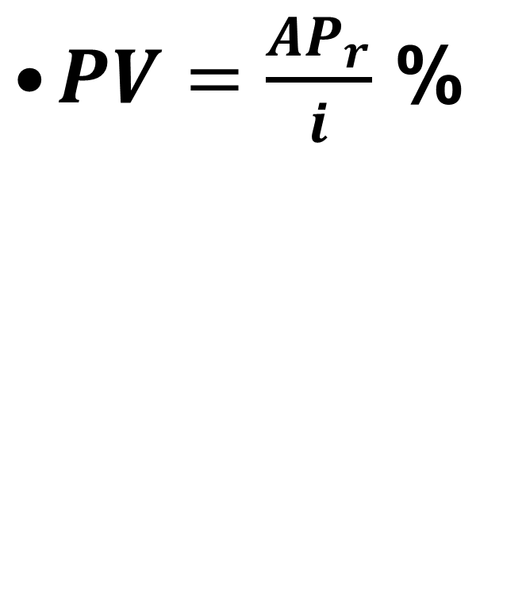
Текущата (сегашна) пазарна стойност на капитала
където:
PV е сегашната пазарна оценка на цеха или неговата цена като капитал;
APr е годишната печалба от цеха;
i е лихвения процент по банковите депозити.

Slide 86

Пример
Като използваме лихвения процент като минимална норма на възвращаемост на инвестициите нека да определим текущата пазарна стойност (цена) на капитала на дадена фирма. Допускаме, че цех за производство на кроасани носи годишна печалба на неговия собственик от 24,500 лв. Лихвеният процент по банковите депозити приемаме за 7 %. Каква е пазарната стойност на цеха като капиталов фактор?
Като заместим с дадените числа, получаваме:

Slide 87
капитализирана цена
Примерът показва, че пазарната стойност на цеха възлиза на 350, 000 лв. Тя се равнява на сумата на банков депозит, която инвеститорът трябва да направи, за да получи при съществуващата лихва от 7% годишен доход в размер на 24,500 лв. Ето защо пазарната оценка на цеха от 350,000 лв. се нарича още капитализирана цена, а самият процес на определяне на пазарната стойност на стопанската дейност - пазарна капитализация.

Slide 88
Когато предприемачите използват собствени пари за инвестиции, те сравняват нормата на печалбата от тях с равнището от лихвения процент. Ако последният е по-висок, предприемачите предпочитат да вложат собствените си пари като банков депозит и да получат лихва като доход. Този избор е свързан с ролята, която изпълнява лихвения процент по банковите депозити: той е безрискова алтернатива за влагането на парите и лихвата от него определя минималната, базисна рентабилност на всяка една инвестиция. От тук нататък, всеки инвеститор сравнява рентабилността на своя проект с лихвения процент. Ако нормата на печалбата е по-висока от лихвения процент, проекта е изгоден за реализиране. В противен случай по-рационалното решение е другата алтернатива на вложението- безрисковия банков депозит. Това е фундаментална хипотеза в теорията на инвестиционните решения!

Slide 89
Пазарна стойност на капитала
Пазарната стойност на капитала се различава от неговата първоначална, остатъчна и ликвидационна стойност. В пазарната цена на капитала рефлектира доходността от капитала. Когато той създава по-висок чист доход, пазарната цена на капитала далеч надвишава остатъчната му стойност (първоначална цена минус амортизацията). Когато обаче фирмата работи неефективно е възможно пазарна цена на нейния капитал да спадне под остатъчната стойност на капитала. В този случай е налице процес на декапитализация на фирмата (намаляване на ценността на нейния капитал), което беше типично явление в развитието на повечето държавни предприятия в страната за периода 1992-1998 г. Ето защо текущата стойност на капитала на фирмата има пазарен характер: тя отразява пазарната ефективност на капиталовите активи на фирмата.

Slide 90
Как се оценява ефективността на частните инвестиционни проекти?
Въпросът за оценка на ефективността на инвестиционните проекти е ключов за всеки бизнес. Първоначално за тази цел са били използвани методите за времето на откупуване на инвестициите и средната норма на печалбата. В по-ново време извеждането на тезата, че лихвеният процент е базисна цена на капитала, а паричният депозит в банките – алтернативна и нерискова инвестиция, позволи да се разработи методът на дисконтираните парични потоци за оценка на ефективността на капиталовложенията. Той се базира на презумпцията, че един лев сега струва повече от един лев догодина по същото време, т.е времевата стойност на парите не е една и съща! Защо? Не поради инфлационното обезценяване на парите. За целта приемаме, че инфлацията е нулева, а номиналния и реалния лихвен процент са еднакви.

Slide 91
Всеки лев е паричен ресурс, който има алтернативен разход: лихвата като пропусната полза от неговото влагане в безрисковия банков депозит. По тази причина цената на 1 лев в момента е 1,10 лв. по същото време догодина, ако лихвеният процент за периода е 10%. След две години инвестираният лев в банката ще струва вече 1,21 лв., защото сумата от 1,1 лв. отново ще получи лихва от 10%. След три години вложеният в банката лев ще струва вече 1,33 лв. и т.н. Оттук бъдещата стойност (FV) от влагането на дадена сума пари в паричен депозит може да се намери по формулата:

Slide 92

Бъдеща стойност на парите
където:
– PV е сегашната стойност на парите;
– i е лихвен процент;
– n е броят на годините на престой на депозита.

Slide 93
Пример:
пример: имаме сумата от 10 000 лв., която възнамеряваме да вложим в банков депозит за три години, а лихвата е 10%. Като заместим по формулата ще получим:

Slide 94

Като приложим точно обратната техника чрез дисконтирането, бихме могли да намерим сегашната стойност на паричния поток, очакван да се получи след една или след няколко години. Тя се нарича още сегашна дисконтирана стойност (PDV) и се определя по формулата:

Slide 95

Каква ще бъде сегашната дисконтирана стойност на 100 лв. доход, получаван след 1, 2, 3 и 4 години при лихва от 10%?
Това означава, че 100 лв., получени като доход на 31.12.2015 г., са равни на 90,90 лв. на 31.12.2014 г. Защо? Ако на 31.12.2014 г. вложим сумата от 90,90 лв. в банков депозит при 10% лихва, то след една година ще получим доход от 100 лв. Дисконтирането с лихвения процент на тази сума ни дава сегашната стойност на бъдещите парични доходи от инвестицията. По същия начин сегашната дисконтирана стойност на 100 лв., получени на 31.12.2015 г., при запазения лихвен процент за периода ще бъдат равни на 82,64 лв. към 31.12.2013 г.

Slide 96
Изчисленията за третата година дават 75,13 лв. сегашна дисконтирана стойност на 100 лв. доход и т.н.

Slide 97
Какъв е смисълът на дисконтирането на бъдещия паричен поток към сегашно време? В стопанския живот инвестициите са винаги свързани с извършването на сегашни разходи и с получаването на бъдещи приходи. Дисконтирането на бъдещия паричен доход го свежда до размера на дохода, който той днес реално струва. Това прави възможно точното съизмерване на бъдещите приходи от инвестицията с разходите за нейното извършване.
Чрез дисконтирането на бъдещите парични потоци на дадена инвестиция с доминиращия лихвен процент за периода се оценява алтернативно нейната ефективност, т.е спрямо лихвения процент като базисна алтернатива за вложенията. Когато дисконтираната стойност на бъдещия доход от инвестицията е по-голяма от разхода за нея, то инвестиционният избор е рационален. Във всички останали случаи за предпочитане е инвестирането на дадена сума пари в банков депозит.

Slide 98
Оценката на ефективността на инвестиционните проекти се влияе съществено от избора на лихвения процент. Възможно е като дисконтиращ процент да се приеме не основния лихвен процент (определян от Централната банка), а пазарния лихвен процент, т.е този, който фирмата договаря с търговската банка. Той е винаги по-висок от основния лихвен процент. Възможно е самата фирма да има вътрешна норма на възвращаемост IRR за своите инвестиции. В такъв случай дисконтиращия фактор може да се отклони от основния или пазарния лихвен процент. Това показва, че съществуват различни възможности за дисконтиране на бъдещите парични потоци от инвестицията. Пазарният лихвен процент е един добър избор, но в по-дълъг период съществува неопределеност в неговото равнище.

Slide 99
Да инвестирам или не в цех за производство на замразени храни?
След като е попрочел курса по микроикономика, студент Губиделников решава да стане предприемач! Неговата бизнес идея е създаването на цех за замразени храни. Тя се базира на презумпцията, че днес домакините са много заети, за да правят класически вечери, както и на прогнозата, че всяко второ домакинство разполага с микровълнова печка.Това предполага, че търсенето на замразени храни ще нарастне през следващите години. Важно е да си един от първите на пазара! Ето параметрите на неговия проект “ БВ-5” (бързо и вкусно за пет минути!):
– размер на инвестицията (ln) – 2,6 млн.лв.;
– годишната печалба от инвестицията (AP) възлиза от 2013 г за следващите пет години: 0,6 млн.лв; 0,8 млн.лв; 0,9 млн.лв;1 млн.лв и 1,1 млн лв.;
– експлоатационният срок (n) на инвестирания капитал е 5 години;
– дисконтов фактор (лихвeн процент i) за всяка година в рамките на периода е 10%.

Slide 100

Каква е сегашната стойност на дохода от инвестицията, която се получава в продължение на пет години? За целта използваме формулата:
където AP е паричният поток или печалбата, получавана всяка година в продължение на експлоатационния период на капитала. Като заместим с числовите данни, получаваме, че сегашната дисконтирана стойност (PDV) е равна на 3,238 млн. лева.
Чистата сегашна стойност (NPV) или изгодата от инвестицията се получава, като от сегашната дисконтирана стойност (PDV) приспаднем стойността на инвестицията (ln), която е фактически сегашната стойност на капитала (PV):
NPV = PDV – PV(ln)
Като заместим, получаваме: NPV = 3,238 - 2,6 = 0,638 млн.лв.

Slide 101
Резултатът показва, че потокът от печалбата в продължение на пет години, дисконтиран като сегашна стойност, надхвърля стойността на инвестицията. Това е доказателство за ефективността на проекта. Фактически чистата сегашна стойност (NPV) е печалба на инвеститора над капитализираната (натрупана) лихва, която би се получила, ако парите бяха вложени в паричен депозит. Ето защо, когато чистата сегашна стойност е позитивна величина, инвестицията попада в зоната на осъществимите проекти (затъмнената зона на фигура 7.5б).

Slide 102
5. Печалбата като доход за предприемаческите усилия
Трудът, капиталът и природните ресурси сами по себе си не образуват печеливша комбинация на производството. Някой трябва да вземе решение какво, как и за кого да произведе. Това е именно предприемачът. Той се нагърбва с тези дейности, ръководейки се от мотива за печалба (предприемачески доход).
Функциите на предприемача
Предприемачът изпълнява две функции в стопанската си дейност:
– първо, да организира производството на определени стоки и услуги;
– второ, да поеме риск за тяхното производство в условията на негарантирано търсене.

Slide 103
Предприемачът трябва да закупи или да наеме производствените фактори, които са необходими за неговия бизнес. По-нататък той се стреми да комбинира тяхното използване по начин, който да минимизира разходите за производство. Най-накрая, предприемачът трябва да продаде стоките на пазара. Очевидно без функцията по координацията на производствените фактори не може да съществува нито един бизнес. Това обаче не е достатъчно, за да бъде той успешен.

Slide 104
В условията на конкуренция има винаги много неизвестни на пазара, които правят неизбежно поемането на различни рискове. За какви рискове става въпрос?
Всяка стопанска дейност е изложена на опасности, като пожар, наводнения, кражби, катастрофи и други подобни явления. Те могат да се калкулират като статистически величини и да се измери тяхната повтаряемост и степен на възникване. С това се занимават застрахователните компании: те оценяват посочените рискове и срещу определени застрахователни вноски гарантират на фирмите възможните загуби от тяхното възникване. Ето защо тази група от рискове в стопанската дейност са определени, защото загубите от тях могат да се предвидят и компенсират. Фирмите калкулират застрахователните вноски в своите производствени разходи, което намалява в някаква степен тяхната печалба. Този резултат обаче е хипотетично винаги по-добър в сравнение с варианта без застраховка на определените рискове.

Slide 105
В пазарните условия фирмите непрекъснато се натъкват на различни непредвидими ситуации: неочаквани промени в търсенето, спадане на цените, ненавременни доставки, поява на конкурентно предлагане, некоректни длъжници и т.н. Всички те пораждат така наречените неопределени рискове в стопанската дейност. Корените за тяхното възникване са предимно екзогенни: както от страна на търсенето, така и на предлагането. В такива случаи предприемача трябва да поеме рисковете относно действието на екзогенните фактори върху неговия бизнес.

Slide 106
Кой е предприемач? Собственикът на фирмата или мениджърът на корпорацията? На практика е трудно разграничаването на функциите по координацията на факторите и поемането на риск в бизнеса. В дребните и в средните фирми двете функции се изпълняват най-често от собственика или собствениците на фирмата. В акционерните дружества координиращите функции на производството се възлагат на професионални мениджъри. Неопределените рискове се поемат от самите акционери и техните представители в управителния съвет. Почти като правило мениджърите стават акционери на фирмата. Ето защо, в по-широк смисъл на думата предприемач е този, който проявява инициатива, поема риск и носи отговорност за воденето на определени стопански дейности.

Slide 107
Предприемачът е главната фигура, която осигурява предлагането на пазара и в частност действието на пазарния механизъм. Като печели от негарантираните рискове, той стимулира всички негови конкуренти да правят същото. Това създава в стопанството “атмосфера, дух на предприемачество”. Всеки бизнесмен търси да намери и да запълни пазарна ниша, всеки проявява инициатива и творчество в работата си, всеки се стреми да бъде максимално ефективен в стопанските си действия, т.е., с една дума, предприемаческите действия създават конкуренцията по линия на предлагането на пазара. Без нея естествено не може да има ефективна пазарна икономика. Не случайно в много икономически анализи се доказва наличието на позитивна връзка между предприемаческата свобода и динамиката на икономическо развитие на дадена страна.

Slide 108
Пазарът, като система на динамични промени, открива и закрива непрекъснато възможности за воденето на бизнес. Този процес в по-кратък период от време често води до пазарни неравновесия. Тогава се налага бързо увеличение или намаление на предлагането, за да стигне до пазарно равновесие. Това се постига чрез действията на една група предприемачи, които следят конюнктурните промени на пазара и със своите бързи действия увеличават или намаляват предлагането на пазара. Те се наричат спекуланти (speculators), защото използват дефицитите на пазара, за да постигнат бърза печалба.В този смисъл действията на спекулантите са предприемачески, защото чрез тях не само печелят, но и създават равенство между търсенето и предлагането. Ето защо предприемачите не трябва да се възприемат като мошеници, живеещи от ценови разлики, а като находчиви бизнесмени в бързо променяща се стопанска среда.

Slide 109
Ключови понятия
. икономическа рента
• търговски наем
• поземлена рента
• предприемачески доход
• диференциална рента
• цена на земята
• пределна ефективност на капитала
• чиста производителност на капитала
• лихвен процент
• дисконтиране на паричните потоци
• определени и неопределени рискове
• нормална, свръхнормална и монополна печалба

Slide 110
Използвана литература
Манлиев, Г., Микроикономика, изд.Кинг 2008
Балинов Б.,Николов,Х.,и колектив, Икономика, част 1 микроикономика, доп.изд.на ТУ-София, 2015
UNU-IHDP and UNEP (2014). Inclusive Wealth Report 2014. Measuring progress toward sustainability. p220-221, Cambridge: Cambridge University Press, www.cambridge.org
данни на ПРООН (Програма на ООН за развитие) или (United Nations Development Programme, UNDP) и Световната банка

Slide 111
Всички права запазени, да не се споделя в Интернет!

